Slide 1
재외동포를 위한 한국어 (영어권)
1-1
재미한국학교협의회 (NAKS)
The National Association for Korean Schools

Slide 2
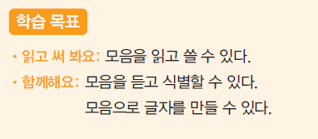

재외동포를 위한 한국어 1-1
1과 모음 (Vowel)
재미한국학교협의회 (NAKS)
The National Association for Korean Schools

Slide 3

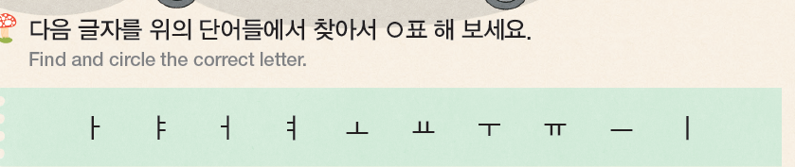
P. 12
재미한국학교협의회 (NAKS)
The National Association for Korean Schools

Slide 4

P. 13
재미한국학교협의회 (NAKS)
The National Association for Korean Schools

Slide 5
P. 12-13 어휘 Vocabulary
two
milk
fox
child
cucumber
five
이(2)
우유
여우
아이
오이
오
재미한국학교협의회 (NAKS)
The National Association for Korean Schools

Slide 6
1과 Quizlet 단어연습
Quizlet 1과 단어 연습하기
모음(Vowel)
https://quizlet.com/_8cpbtv?x=1jqt&i=2raghe
재미한국학교협의회 (NAKS)
The National Association for Korean Schools

Slide 7

P. 14
ㅏ /a/ | ㅓ /ə/ | ㅗ /o/ | ㅜ /u/ | ㅡ /**/ | ㅣ /i/
ㅑ /ya/ | ㅕ /yə/ | ㅛ /yo/ | ㅠ /yu/

Slide 8
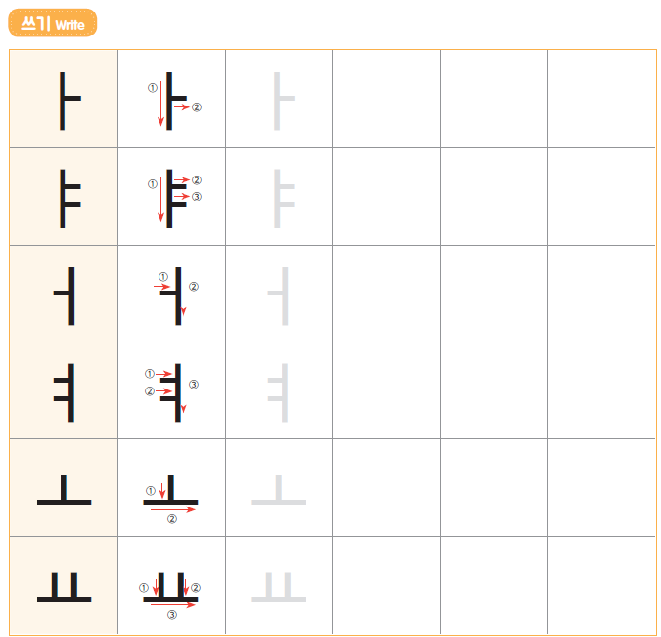
P. 14

Slide 9

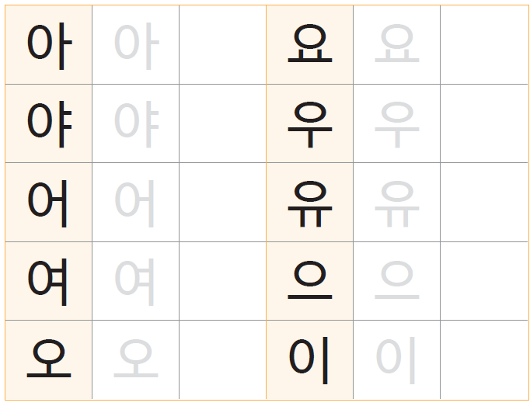
P. 15

Slide 10



P. 16 읽고 써 봐요
이
이
아 | 이
아 | 이
오
오
재미한국학교협의회 (NAKS)
The National Association for Korean Schools

Slide 11



P. 17 읽고 써 봐요
오 | 이
오 | 이
여 | 우
여 | 우
우 | 유
우 | 유
재미한국학교협의회 (NAKS)
The National Association for Korean Schools

Slide 12

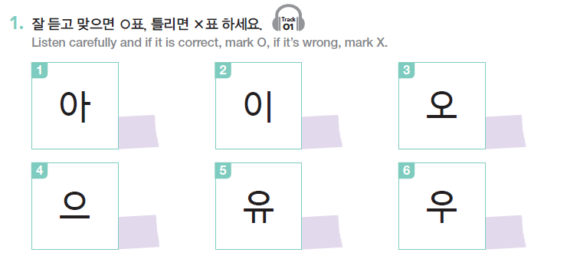
P. 18 함께 해요 Join us
어
요
재미한국학교협의회 (NAKS)
The National Association for Korean Schools

Slide 13

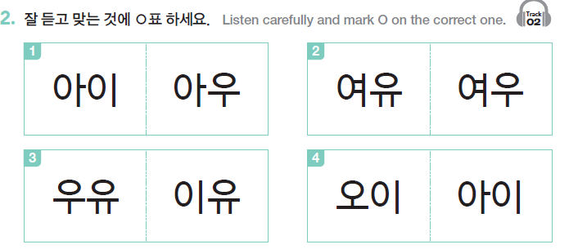
P. 18 함께 해요 Join us
재미한국학교협의회 (NAKS)
The National Association for Korean Schools

Slide 14

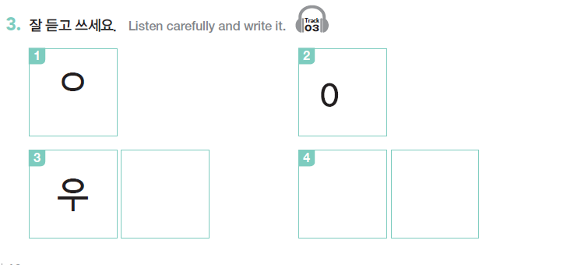
P. 18 함께 해요 Join us
ㅗ
ㅣ
유
여 우
재미한국학교협의회 (NAKS)
The National Association for Korean Schools

Slide 15
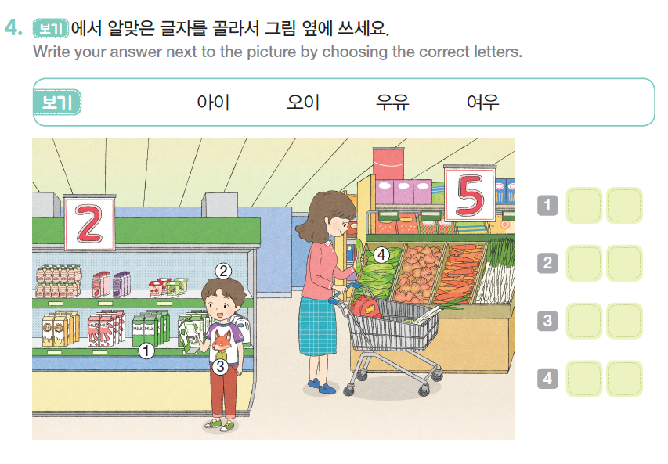
P. 19 함께 해요 Join us
우 유
아 이
여 우
오 이
재미한국학교협의회 (NAKS)
The National Association for Korean Schools

Slide 16
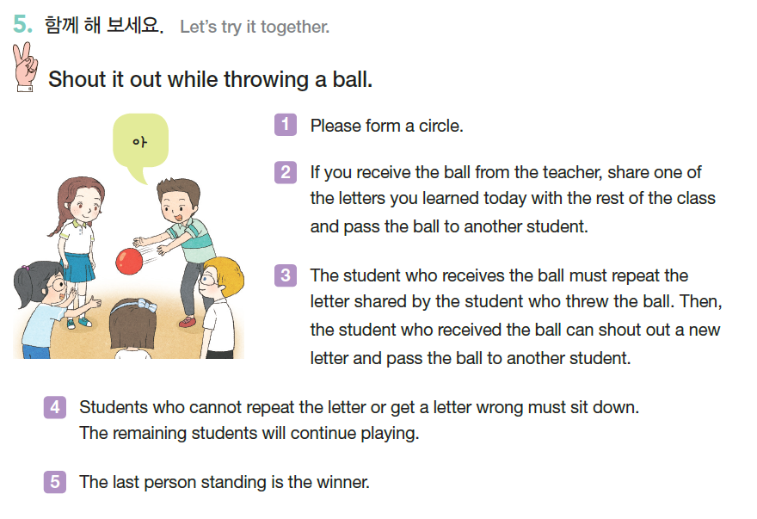
P. 19 함께 해요 Join us
재미한국학교협의회 (NAKS)
The National Association for Korean Schools

Slide 17
모음vowel
베이직 코리안 모음 배우기
https://www.youtube.com/watch?v=uG2XqoL7t8s&t=14s/
유아 한글놀이 모음 익히기
https://www.youtube.com/watch?v=39M-0bUOnuo/
재미한국학교협의회 (NAKS)
The National Association for Korean Schools

Slide 18
숙제
1. Workbook 1과 P. 8-11
2. Quizlet 단어공부
https://quizlet.com/_8cpbtv?x=1jqt&i=2raghe
3. Worksheets packet
➔선생님께서 내시고자 하는 워크시트를 만드신 후 적어 주세요.
4. 1과 수업 PPT 반복 학습하기
재미한국학교협의회 (NAKS)
The National Association for Korean Schools

Slide 19
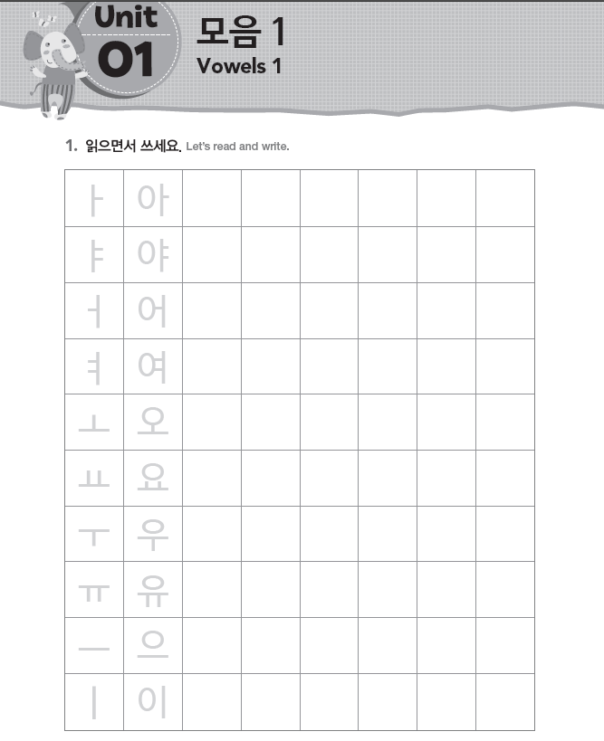
workbook P. 8
재미한국학교협의회 (NAKS)
The National Association for Korean Schools

Slide 20
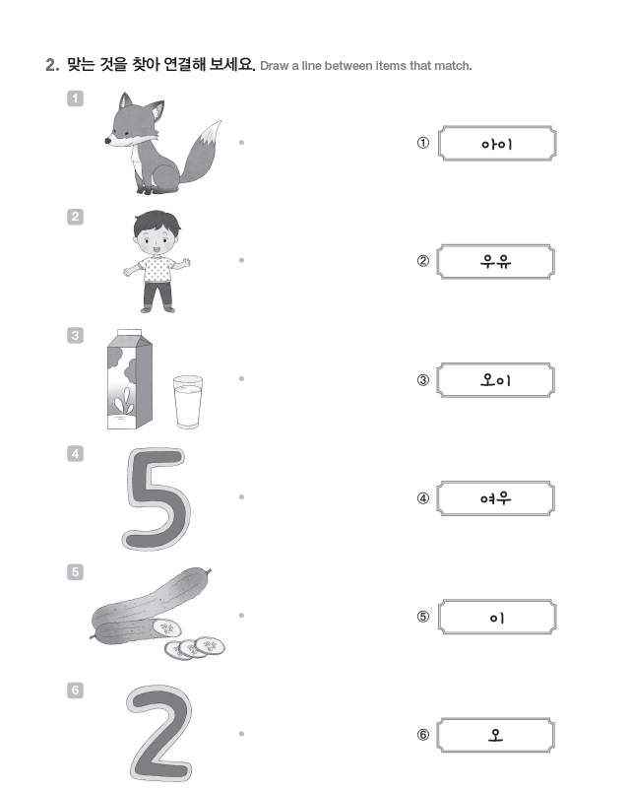
workbook
P. 9
재미한국학교협의회 (NAKS)
The National Association for Korean Schools

Slide 21
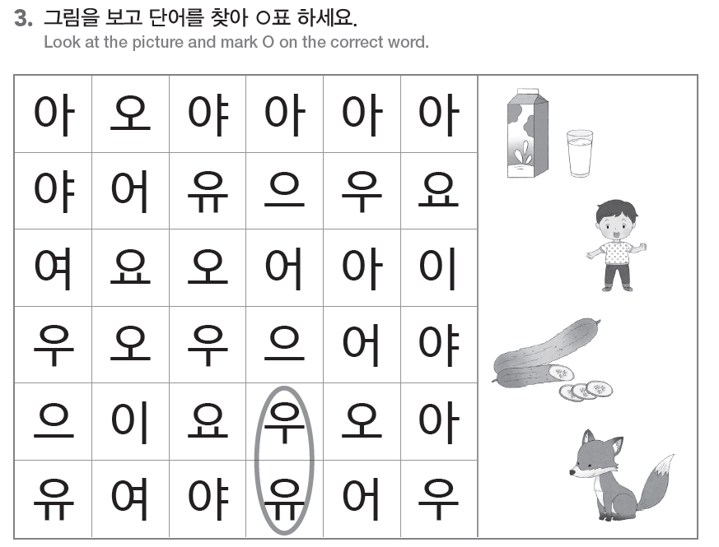
workbook P. 10
재미한국학교협의회 (NAKS)
The National Association for Korean Schools

Slide 22
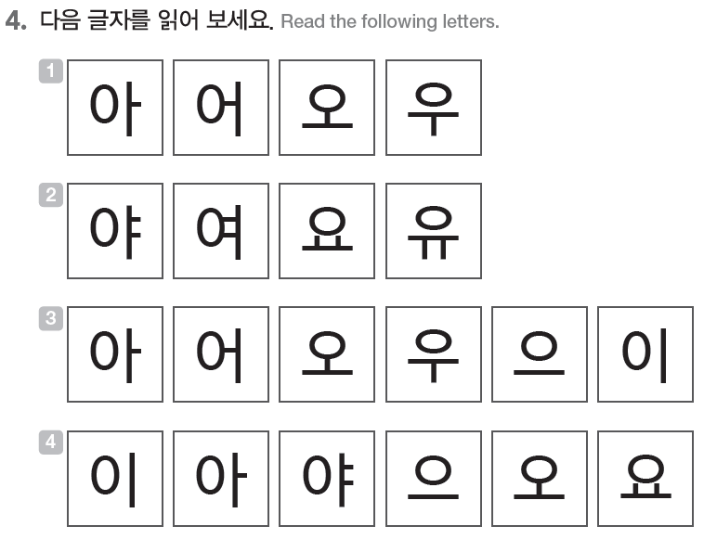
workbook P. 10
재미한국학교협의회 (NAKS)
The National Association for Korean Schools

Slide 23
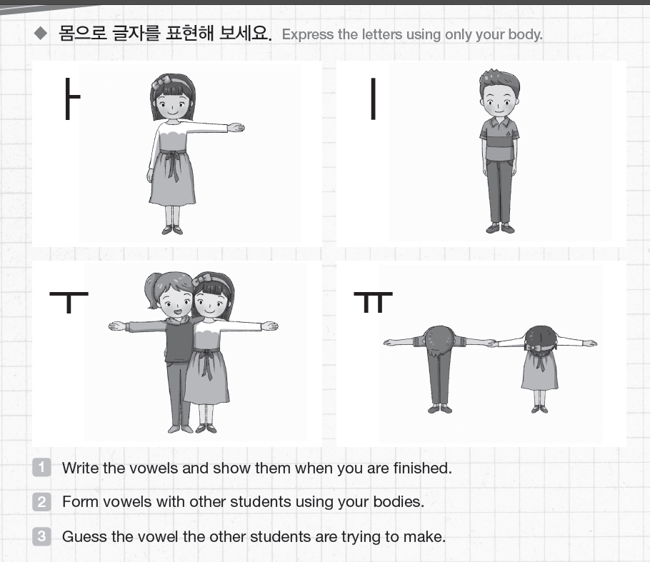
workbook P. 11
재미한국학교협의회 (NAKS)
The National Association for Korean Schools

Slide 24
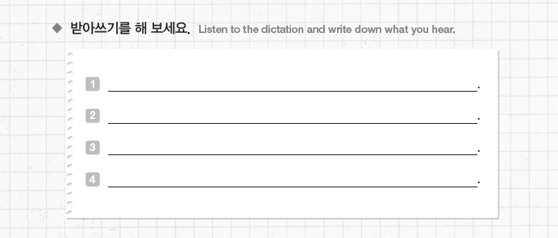
workbook P. 15
재미한국학교협의회 (NAKS)
The National Association for Korean Schools

Slide 25

수고하셨습니다!
재미한국학교협의회 (NAKS)
The National Association for Korean Schools

Slide 26
References
재외동포를 위한 한국어 1-1 (영어권)
재외동포를 위한 한국어 1-1 (범용)
한글이 야호
https://www.youtube.com/watch?v=bOI9yQ0bNMQ
베이직 코리안
https://www.youtube.com/watch?v=uG2XqoL7t8s&t=14s/
키즈키키 어린이 TV
https://www.youtube.com/watch?v=39M-0bUOnuo
재미한국학교협의회 (NAKS)
The National Association for Korean Schools

